Slide 1




Edição 2025
Boas práticas para escrever um código atualizado
Ano de 2025
contato@mvpconf.com.br

Slide 2













Edição 2025
Nossos Patrocinadores:
Página 01
www.mvpconf.com.br

Slide 3
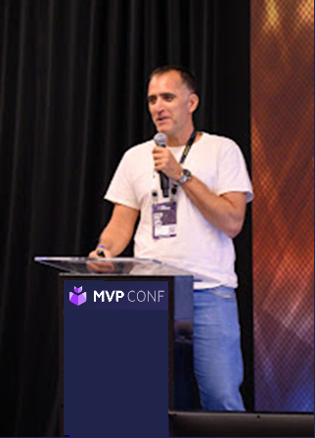



Edição 2025
Márcio R. Nizzola
3x MVP Microsoft - Developers Technologies
Arquiteto de Sistemas na CI&T
Professor na Etec de Itu
Fundador do Meetup Itu Developers
Estudando programação a partir de 1989
Vivendo de software desde 1992
Principais tecnologias: C#, Python, Php, Node, Vb, Javascript, Angular, Azure, Aws
www.linkedin.com/in/nizzola
marcionizzola.médium.com
https://linktree.com/nizzola
@nizzola.dev
Página 04
www.mvpconf.com.br

Slide 4

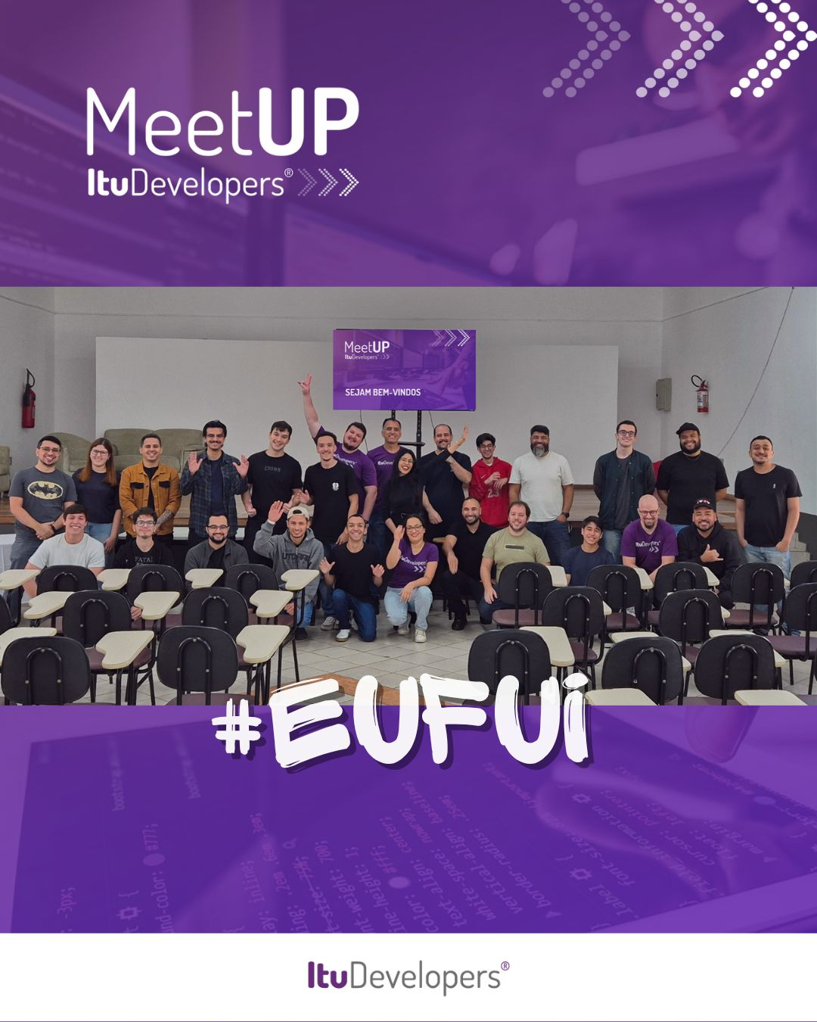

Edição 2025
Comunidade
Membro fundador Comunidade com 5 anos já organizou 12 Meetups, Palestras e Lives (TechChat).
www.mvpconf.com.br

Slide 5




Edição 2025
Um Tour pela história
Code Wars - A Evolução do .NET
www.mvpconf.com.br

Slide 6
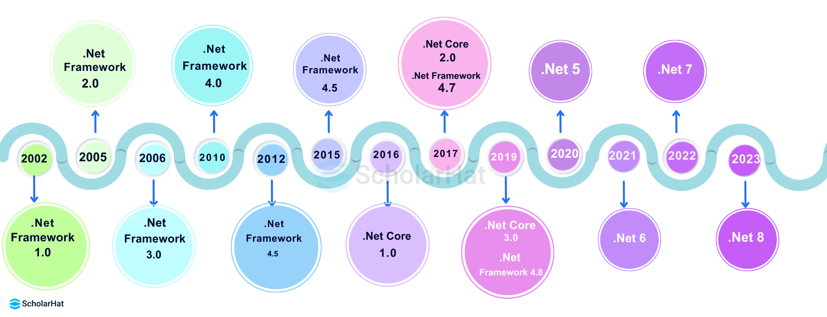
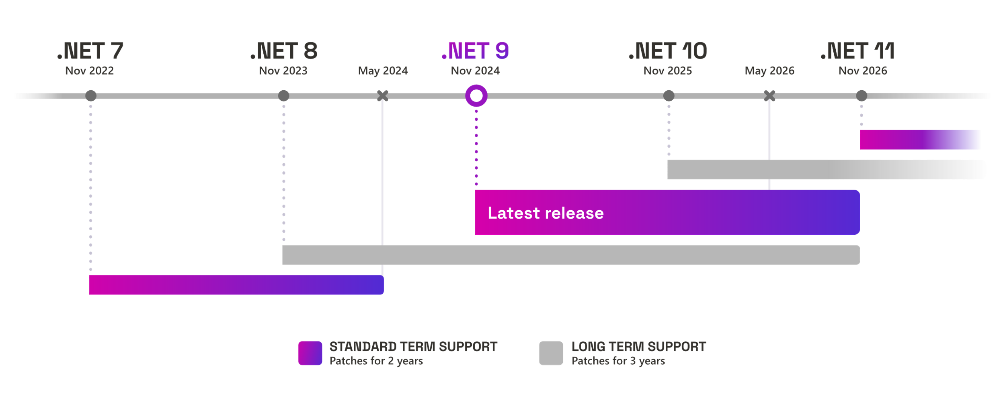
Edição 2025
A evolução do .NET
www.mvpconf.com.br

Slide 7
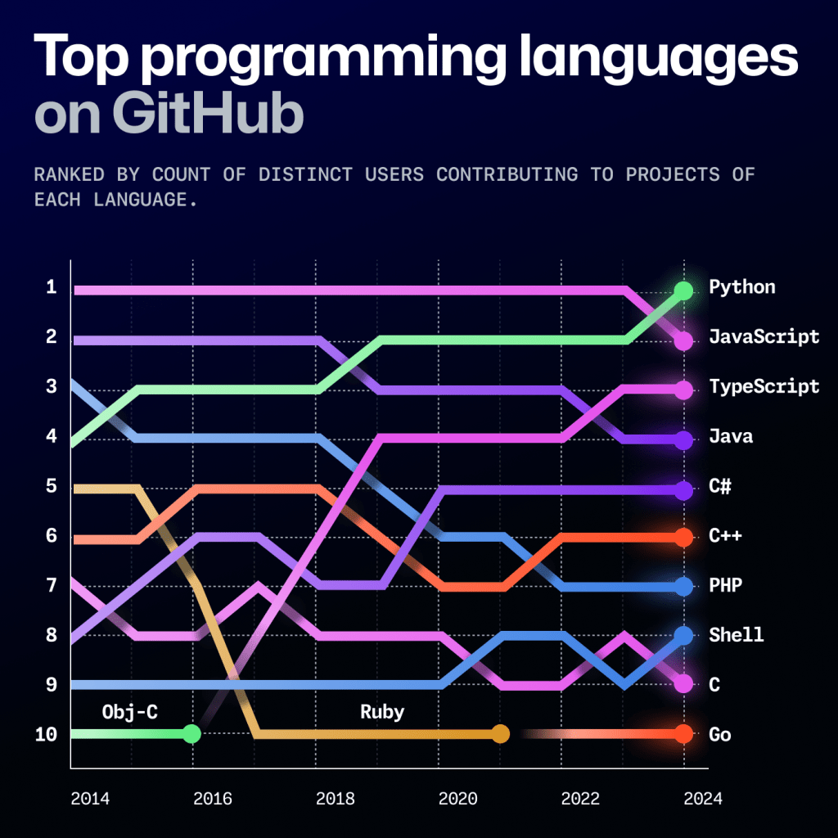
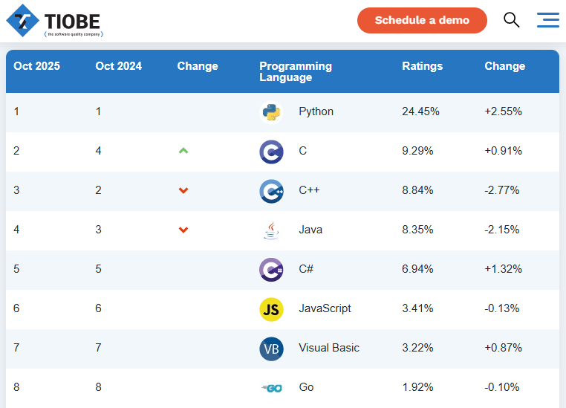
Edição 2025
A evolução do .NET
www.mvpconf.com.br

Slide 8


Edição 2025
O que eu tenho visto nas entrevistas….
Alguns devs estão tão presos no mundo da sustentação possuindo nenhuma ou pouca experiência em .NET a partir do 6.
Alguns Devs Jr especializaram-se em Api, outros em Windows Forms, outros em Web Forms e não conhecem outras aplicações.
em todos os níveis, falta de conhecimento em novas features.
Uso de Entity Framework, Dapper e Ado.Net sem saber definir o "por que" da escolha de cada um.
Poucos devs sabem o que são Worker Services no .NET.
Muito conhecimento acadêmico e pouca prática !
www.mvpconf.com.br

Slide 9

Edição 2025
Você está de fato utilizando .NET 8/9..?
Você escreve código utilizando novos recursos, ou só mudou o número da versão ?
Minimal Api
Rate Limit
Hybrid cache
Primary Constructor
Novidades do Entity Framework
Worker Services
UUID v7
Validation Support for Minimal APIs
www.mvpconf.com.br

Slide 10
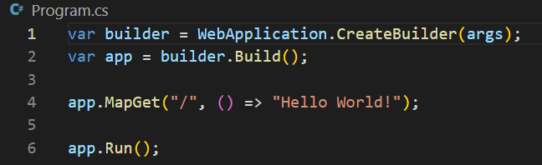
Edição 2025
O que são Minimal Api´s ?
Minimal APIs no .NET são uma abordagem simplificada para construir APIs RESTful, introduzida no .NET 6 (2019). Elas permitem criar endpoints com menos configuração e código, sendo ideais para projetos leves ou microserviços.
A ideia principal é reduzir a complexidade ao máximo, eliminando a necessidade de controladores, configurações complexas de roteamento e outras convenções tradicionais do ASP.NET Core.
2
Este é o segundo tópico que os devs menos possuem conhecimento ou experiência quando perguntados nas entrevistas !
www.mvpconf.com.br

Slide 11
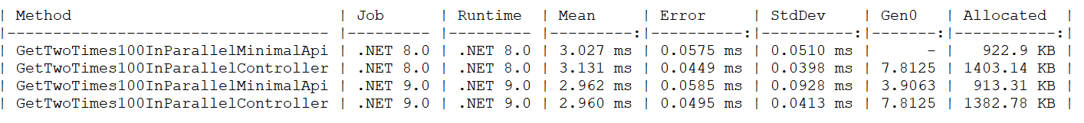
Edição 2025
Por que devemos utilizá-la mais ainda a partir do .Net 9?
Simplicidade: Menos código (lambdas vs. classes/actions).
Performance: Middleware automático otimizado, binding direto, menor consumo de memória (ex.: streams sem buffering em .NET 9/10).
Flexibilidade: Grupos de rotas, filtros inline, integração DI fácil.
Escalabilidade: Ideal para microserviços/serverless; Validações DI no build (.NET 9/10) previnem erros.
• .Net 9 podem processar 15% mais requisições por segundo do que no .NET 8.
• consomem 93% menos memória em comparação com uma versão anterior.
www.mvpconf.com.br

Slide 12
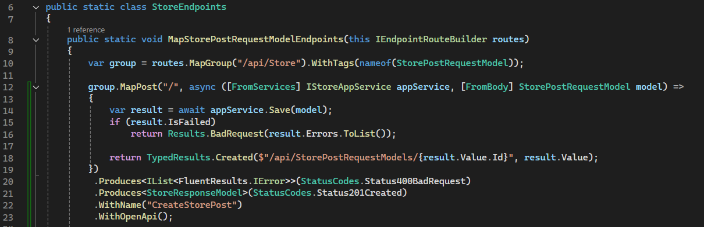
Edição 2025
Dá pra fazê-las de forma organizada sim !
Usando Grupos
Definindo os retornos possíveis
Utilizando parâmetros de injeção de dependência
Retornando Results
www.mvpconf.com.br

Slide 13
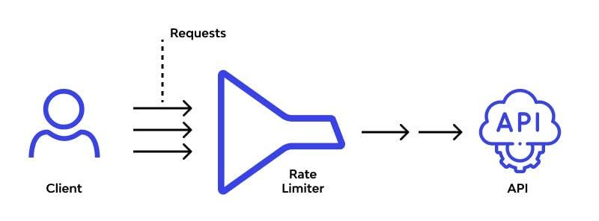
Edição 2025
Rate Limit
Desde o .NET 7 temos um middleware para limitação da taxa de acesso às API´s, ele é implementado pela biblioteca Microsoft.AspNetCore.RateLimiting onde podemos limitar a quantidade de requisições que uma API está apta a aceitar num período de tempo a ser estabelecido.
www.mvpconf.com.br

Slide 14
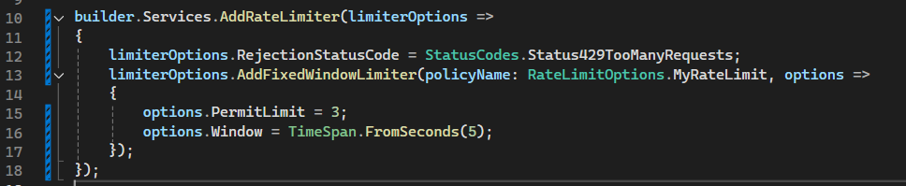
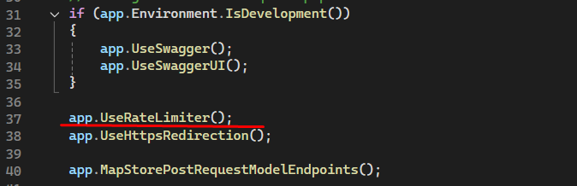
Edição 2025
Rate Limit
A implementação começa com simples alterações na inicialização da aplicação
www.mvpconf.com.br
Como usar “rate limit” em sua API no .NET 7 | by Marcio Nizzola | Medium

Slide 15
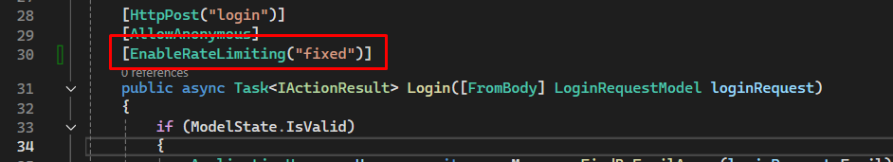
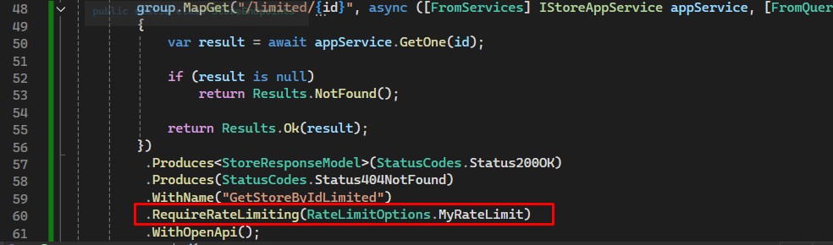
Edição 2025
Rate Limit
Em controller
Podem ser implementados tanto em Minimal Api quanto em Controllers, sua implementação é bastante simples.
Em minimal API
www.mvpconf.com.br

Slide 16
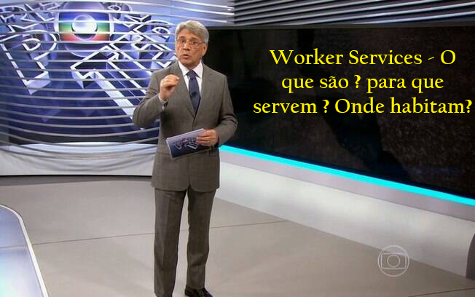
Edição 2025
Worker Services
1
Você já usou um worker service no .NET ?
Essa é a pergunta que menos ouvi um “sim” em entrevistas !
Também chamados de serviços de longa execução, nada mais são do que aplicações que rodam por tempo indefinido, em segundo plano, executando tarefas onde os usuários não veem.
Em versões anteriores, eram criados “Windows Services Applications” ou “Console Applications” para esta finalidade, mas a partir do .NET 3 foram disponibilizados os modelos de Worker Service Applications para esta finalidade.
www.mvpconf.com.br
Worker Services no .NET ! O que são ? para que servem ? Onde habitam? | by Marcio Nizzola | Medium

Slide 17
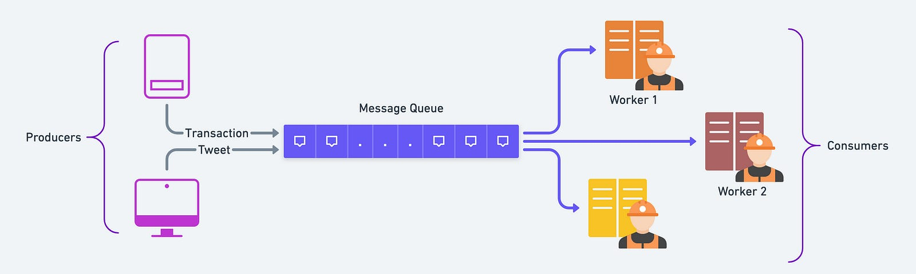
Edição 2025
Worker Services
Eles podem ser usados para monitorar filas de execução, tabelas de bancos de dados, serviços para envio de e-mails, validação de status de serviços de terceiros, entre muitas outras funcionalidades.
Podem ficar rodando constantemente no servidor, ou disparados processos em horas específicas para realizar algum tipo de processamento.
Exemplos: consumer de filas (Kafka,RabbitMq,etc), carregamento constante de dados de api´s financeiras, sincronizações diversas, etc.
www.mvpconf.com.br

Slide 18
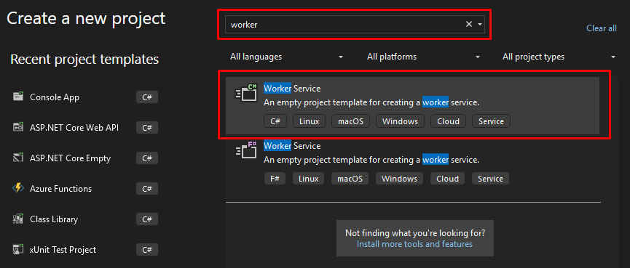
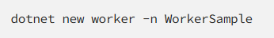
Edição 2025
Worker Services
Como cria-lo?
Pelo Visual Studio ou linha de comando, ele faz parte dos templates do .NET !
www.mvpconf.com.br

Slide 19
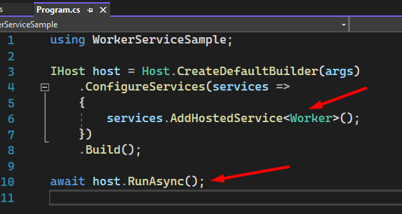
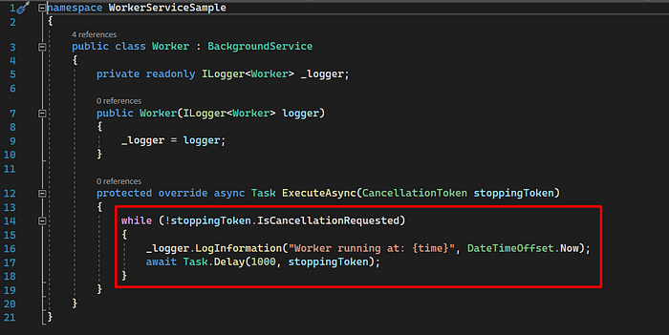

Edição 2025
Worker Services
Inicialização
Classe - BackgroundService
www.mvpconf.com.br

Slide 20
Edição 2025
Entity Framework
Aumento de desempenho
Compilação de consultas: O tempo de compilação de consulta aprimorado reduz a sobrecarga associada à geração de consulta dinâmica.
Operações de lote: O envio em lote aprimorado de comandos SQL minimiza as viagens de ida e volta ao banco de dados, aprimorando a taxa de transferência geral.
Aprimoramentos de cache: Melhores mecanismos de cache para consultas compiladas e informações de modelo diminuem o uso de memória e aumentam a velocidade.
Migrações aprimoradas
Alterações de detecção automática: A detecção aprimorada de alterações no modelo reduz a probabilidade de discrepâncias de migração.
Scripts de migração personalizados: Maior flexibilidade na escrita de SQL personalizado para migrações, permitindo um controle preciso sobre as alterações de esquema.
Melhorias de dependência: O melhor tratamento das dependências de migração garante caminhos de atualização mais suaves e reduz conflitos.
www.mvpconf.com.br

Slide 21
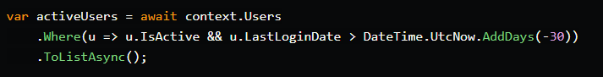
Edição 2025
Entity Framework
Recursos aprimorados do LINQ
Filtragem avançada: Suporte para condições de filtragem complexas diretamente em consultas LINQ.
Junções otimizadas: Manipulação aprimorada de operações de junção, resultando em tradução e execução SQL mais eficientes.
Métodos LINQ assíncronos: Suporte aprimorado para operações assíncronas, permitindo padrões de acesso a dados sem bloqueio.
Exemplo: filtragem avançada com LINQ
Essa filtragem aprimorada permite consultas com mais nuances, permitindo que os desenvolvedores recuperem precisamente os dados que precisam com desempenho aprimorado.
www.mvpconf.com.br

Slide 22
Edição 2025
Entity Framework
Rastreamento avançado de consultas
Melhor suporte para colunas JSON
Mapeamento JSON nativo: Mapeamento contínuo de colunas JSON para objetos .NET sem conversores personalizados.
Consultando dados JSON: Suporte aprimorado ao LINQ para consultas em campos JSON.
Indexação de campos JSON: Opções de indexação aprimoradas para colunas JSON, aumentando o desempenho e a eficiência da consulta.
Integração perfeita com o Azure
Aprimoramentos do SQL do Azure: Suporte otimizado para recursos do Banco de Dados SQL do Azure.
Integração do Azure Cosmos DB: Compatibilidade aprimorada com o Azure Cosmos DB.
Ferramentas de implantação: Ferramentas de implantação aprimoradas para o Azure.
www.mvpconf.com.br

Slide 23
Edição 2025
Entity Framework (versão 10)
O que já vem por aí
SQL Server vector search
SQL Server JSON type support
Cosmos full-text and hybrid search
Complex types
Padding for parameterized collections
Full Release Notes
www.mvpconf.com.br

Slide 24
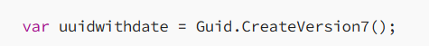
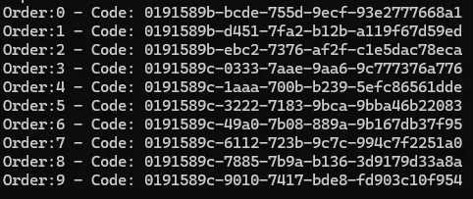
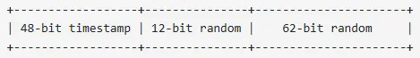
Edição 2025
UUID v7 - Guid com ordenação!
NET 9 traz uma novidade que vai proporcionar uma solução, teremos um novo tipo o UUID v7, que inclui um trecho de data e hora no seu código, possibilitando a ordenação.
usando timeprovider:
Maior benefício: melhora a ordenação nas consultas.
www.mvpconf.com.br
Ordenação em Guid? conheça o novo tipo UUID v7 que virá no .NET 9 | by Marcio Nizzola | Medium

Slide 25
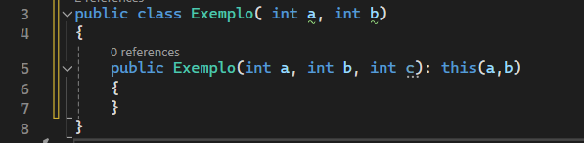
Edição 2025
Primary Constructor
Disponível desde o C# 12 (.net 8) veio para simplificar a declaração de classes, passando os parâmetros logo na declaração, diferente do que era feito anteriormente através de construtores.
Seu uso não impede que façamos uso também de outros construtores !
Refatorando classes para utilizar Primary Constructor no .NET 8 | by Marcio Nizzola | Medium
www.mvpconf.com.br

Slide 26
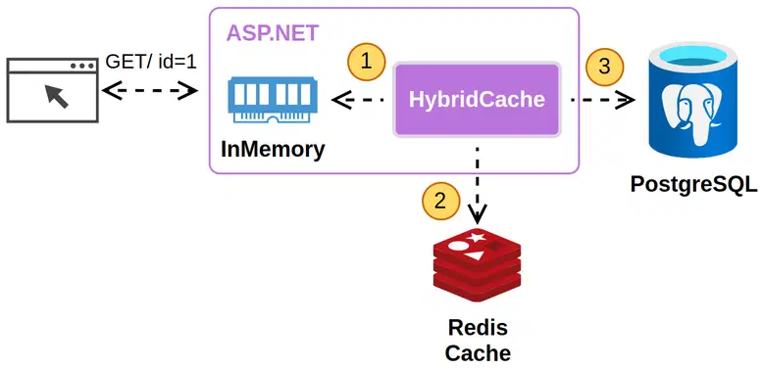
Edição 2025
Hybrid Cache
HybridCache é uma classe abstrata com uma implementação padrão que lida com a maioria dos aspectos de salvar no cache e recuperar do cache, faz parte da biblioteca.
"Microsoft.Extensions.Caching.Hybrid" foi lançada no .NET 9 !
O propósito da biblioteca é estabelecer um cache com o uso de IDistributedCache e IMemoryCache, de forma que permita usar a velocidade de um cache em memória e a durabilidade de um cache distribuído ou persistente.
www.mvpconf.com.br

Slide 27
Edição 2025
Hybrid Cache
Benefícios do HybridCache
Maior confiabilidade: o fallback para o cache secundário garante que os dados permaneçam acessíveis mesmo que o cache primário não esteja disponível.
Desempenho aprimorado: aproveitando a velocidade do cache na memória, os aplicativos podem lidar com altas cargas de leitura com eficiência.
Escalabilidade: caches externos como o Redis fornecem a capacidade de escalar horizontalmente, acomodando as crescentes demandas de aplicativos.
HybridCache & Redis: Cache Smarter, Not Harder for ASP.NET APIs 🚀 - DEV Community
www.mvpconf.com.br

Slide 28
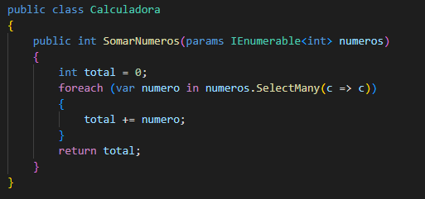
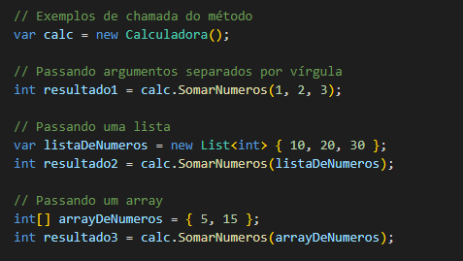
Edição 2025
Params Collection
Novos tipos suportados
ReadOnlySpan<T>
IEnumerable<T>
ReadOnlyCollection<T>
ReadOnlyList<T>
ICollection<T>
IList<T>
O C# 13 aprimora a palavra-chave com:params
Suporte para matrizes multidimensionais: Simplifica as chamadas de método e melhora a legibilidade.
Inferência de tipo aprimorada: Melhor integração com métodos genéricos e tipos complexos.
Otimizações de desempenho: Sobrecarga reduzida e desempenho aprimorado para chamadas de método de alta frequência.
www.mvpconf.com.br

Slide 29
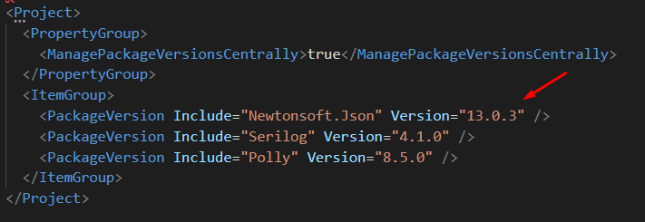
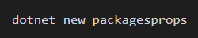
Edição 2025
Central Package Management
Quando temos múltiplos projetos na mesma solução, é comum que ao mudar a versão de uma simples biblioteca, tenhamos problemas com outros projetos, incompatibilidade com outras libs.
Esta feature tem como função criar um gerenciamento centralizado, onde a solução inteira (ou até um sistema de pastas, ou drive) utilizem sempre a mesma versão das bibliotecas, evitando conflitos.
Passo 1 – Crie um arquivo “Directory.Packages.props” na raíz da sua solução, manualmente ou via linha de comando
Central Package Management | Microsoft Learn
www.mvpconf.com.br

Slide 30
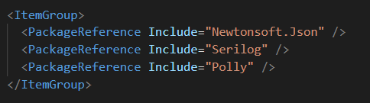
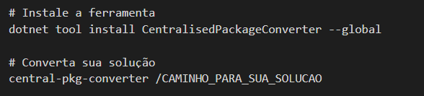
Edição 2025
Central Package Management
Passo 2 – Atualize os arquivos .csproj: Nos projetos, use PackageReference sem especificar a versão:
Eu recomendo usar o CPM sempre que você tiver:
Múltiplos projetos compartilhando pacotes.
Problemas com versões inconsistentes.
Vontade de simplificar a manutenção de dependências.
Recentemente, implementei o CPM em uma solução que migrei do .NET 6 para 9, com 15 projetos e o resultado foi incrível: menos conflitos no merge, versões consistentes e facilidade ao ajustar as versões dos pacotes e atualizações.
Para facilitar, você pode usar a ferramenta “CentralisedPackageConverter”:
Central Package Management | Microsoft Learn
www.mvpconf.com.br

Slide 31
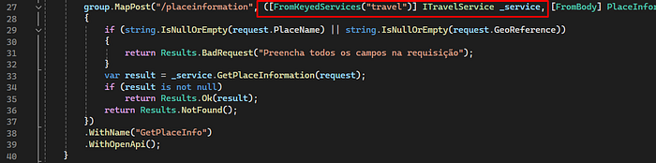
Edição 2025
Keyed Services
utilizando strings para definir os nomes
consumindo a injeção de dependência com keyed services em minimal api
Usando Keyed Services no .Net 8. O .NET 8 introduziu a possibilidade de… | by Marcio Nizzola | Medium
www.mvpconf.com.br

Slide 32
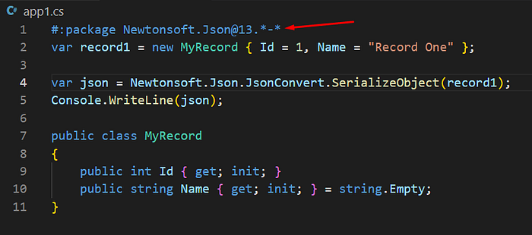

Edição 2025
Executar qualquer .cs (.Net 10) sem csproj
A partir do .NET 10, podemos executar arquivos do C Sharp diretamente
www.mvpconf.com.br
Agora a Microsoft surpreendeu…aplicações sem CSPROJ no .NET 10! | by Marcio Nizzola | Medium

Slide 33
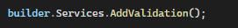
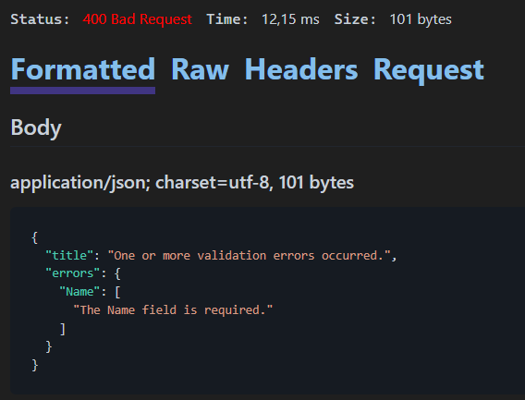
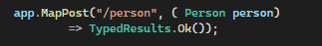
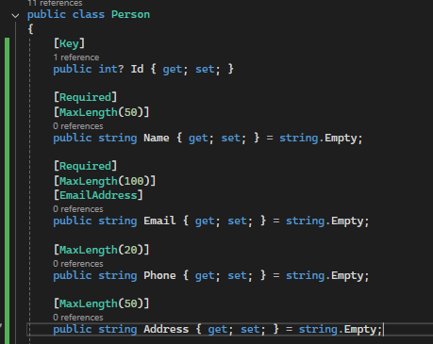
Edição 2025
No .Net 10 já temos a validação nativa !
www.mvpconf.com.br

Slide 34
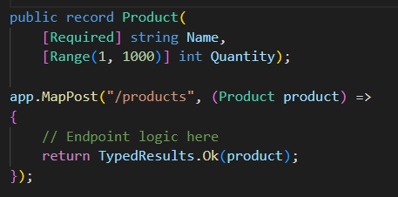
Edição 2025
Inclusive validando tipos “Record”
www.mvpconf.com.br

Slide 35
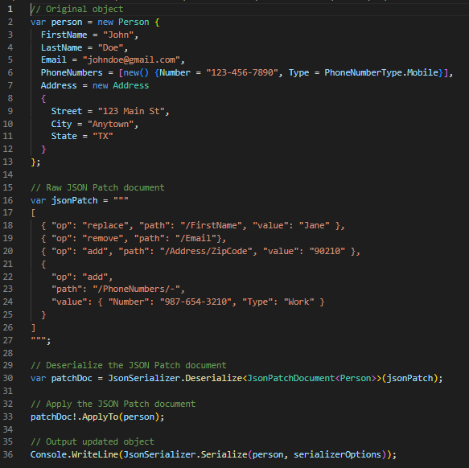
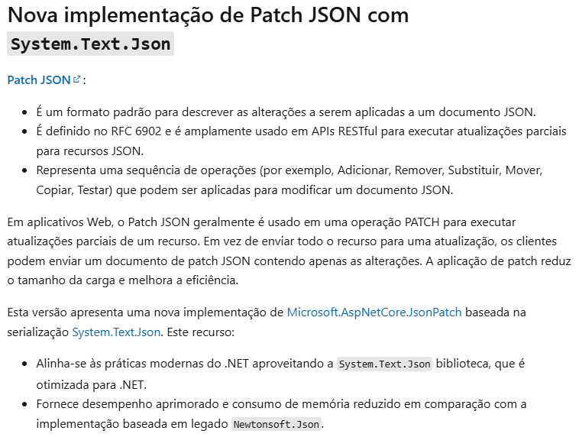
Edição 2025
Json Patch Document (.net 10)
Novidades no ASP.NET Core no .NET 10 | Microsoft Learn
www.mvpconf.com.br

Slide 36
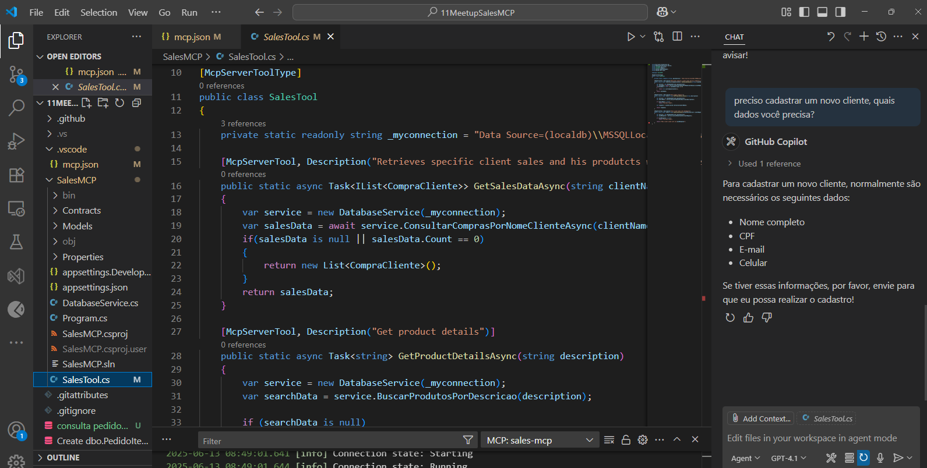
Edição 2025
Múltiplas bibliotecas para I.A.
MCP
Semantic Kernel
Agent Framework
www.mvpconf.com.br

Slide 37
Amanhã tem mais!
Edição 2025
Adeus Controllers
Criar endpoints de forma limpa e deixar as aplicações .NET cada vez mais simples.
Com essa idéia, que outras linguagens já faziam surgiu este conceito !
Aprenda hoje tudo que precisa para criar Minimal API´s – Sábado 16h
www.mvpconf.com.br

Slide 38







Edição 2025
Siga-me nas redes.
linktr.ee/nizzola
@nizzola.dev
contato@mvpconf.com.br
www.mvpconf.com.br
/ @mvpconf

